Slide 1

Simulación de Movimiento Parabólico: Intercepción de Misiles
-Juan José Enríquez Córdoba
-Samuel Esteban Mena Pupiales
-Santiago Bustos López

Slide 2
Objetivos:
Modelar la trayectoria del misil enemigo utilizando ecuaciones de movimiento parabólico.
Calcular el ángulo y la velocidad inicial necesarios para que el misil antiaéreo intercepte al misil enemigo.
Desarrollar una interfaz gráfica interactiva que permita modificar parámetros y observar las trayectorias en tiempo real.
Validar la efectividad del misil antiaéreo en diferentes escenarios

Slide 3
Tecnologías utilizadas
Python: Lenguaje de programación de alto nivel, interpretado y de propósito general, conocido por su sintaxis simple y legibilidad.
Matplotlib: Biblioteca de Python para crear visualizaciones en 2D, como gráficos de líneas y dispersión, facilitando el análisis de datos.
Tkinter / Pygame / Ipywidgets:
- **Tkinter**: Biblioteca para crear interfaces gráficas de usuario (GUI) en Python.
- **Pygame**: Biblioteca para desarrollar videojuegos en Python, facilitando la manipulación de gráficos y sonido.
- **Ipywidgets**: Biblioteca para crear widgets interactivos en Jupyter Notebooks, permitiendo la interacción en tiempo real con los datos.
Cuaderno Jupyter:Aplicación web que permite crear y compartir documentos que combinan código ejecutable, visualizaciones y texto, ideal para análisis de datos y educación.

Slide 4
Bibliotecas Utilizadas:
NumPy: Para cálculos numéricos y manipulación de arrays.
Matplotlib: Para crear gráficos y visualizaciones.
SymPy: Para matemáticas simbólicas, resolver ecuaciones y manejar funciones.
ipywidgets: Para crear interfaces gráficas interactivas en Jupyter Notebooks.
IPython.display: Para mostrar objetos en el notebook.

Slide 5
Resumen:
Este artículo presenta el desarrollo de una simulación en Python para modelar el movimiento parabólico de un misil y su intercepción mediante un proyectil antiaéreo. Se detallan las ecuaciones que describen la trayectoria de los misiles y los factores que influyen en su comportamiento, tales como la velocidad inicial, el ángulo de lanzamiento y la gravedad. La simulación incluye una interfaz gráfica interactiva que permite ajustar parámetros y observar en tiempo real los resultados. Se realizaron pruebas que demuestran la efectividad del sistema para interceptar el misil en diferentes escenarios.

Slide 6
I. Introducción.
En este laboratorio se explorará el concepto de movimiento parabólico a través de la simulación de la trayectoria de un misil. Este fenómeno físico es fundamental para entender las trayectorias de los proyectiles en el contexto militar, donde la precisión y la eficacia en el lanzamiento de misiles son cruciales para el éxito de una operación. Mediante la visualización de la trayectoria parabólica de un misil enemigo y la programación del lanzamiento de un misil antiaéreo para interceptarlo, se busca proporcionar una experiencia práctica que combine teoría y aplicación.

Slide 7
Ecuaciones del Movimiento Parabólico.
1. Posición Horizontal: x(t) = v_0 * t * cos(θ) En esta ecuación, x(t) representa la posición horizontal del proyectil en un instante t. La velocidad inicial v0 y el ángulo de lanzamiento θ son determinantes para calcular el desplazamiento horizontal. Esta relación muestra que el movimiento horizontal es uniforme, es decir, no se ve afectado por la gravedad.
2. Posición Vertical: y(t) = v_0 * t * sin(θ) - 1/2 * g * t^2 Aquí, y(t) es la posición vertical del proyectil en función del tiempo. Esta ecuación tiene en cuenta la influencia de la gravedad g, que actúa en dirección opuesta al movimiento del proyectil. El término v0⋅t⋅sin(θ) describe el ascenso del proyectil, mientras que −1/2g⋅t^2 representa la disminución de altura debido a la gravedad.

Slide 8
Componentes Clave de las Ecuaciones
• Velocidad Inicial (v0): Este parámetro es crucial, ya que determina la rapidez con la que el proyectil es lanzado. Una mayor velocidad inicial resulta en una mayor distancia y altura alcanzada.
• Ángulo de Lanzamiento (θ): El ángulo de lanzamiento afecta directamente la forma de la trayectoria del proyectil. En condiciones ideales, un ángulo de 45∘ maximiza el alcance horizontal.
• Gravedad (g): La gravedad, aproximadamente 9.81 m/s^2 es un factor que influye en la duración y la altura del vuelo del proyectil. A medida que el tiempo avanza, el efecto de la gravedad se hace más evidente, causando que el proyectil regrese a la tierra. Con el análisis de estas trayectorias, se busca evaluar la efectividad del sistema de defensa antiaérea, proporcionando información valiosa sobre la dinámica de los proyectiles y las condiciones necesarias para lograr una intercepción exitosa.

Slide 9
Para probar el modelo desarrollado, se propone el siguiente caso de estudio con valores realistas: El misil enemigo es un misil de corto alcance que se lanza de izquierda a derecha hacia un blanco ubicado a 100 km de distancia. Se debe impactar al misil enemigo a una altura de 10 km sobre el suelo. Se deben probar cuatro escenarios:
1. Velocidad baja y ángulo bajo.
2. Velocidad baja y ángulo alto.
3. Velocidad alta y ángulo bajo.
4. Velocidad alta y ángulo alto. En todos estos escenarios, se asegura que el misil enemigo impacte el blanco a 100 km y se valida el funcionamiento del misil antiaéreo para lograr la intercepción en cada caso. Se deben probar dos escenarios adicionales:
a) El misil antiaéreo está ubicado entre el misil enemigo y el blanco.
b) El misil antiaéreo está ubicado al lado derecho del blanco.

Slide 10
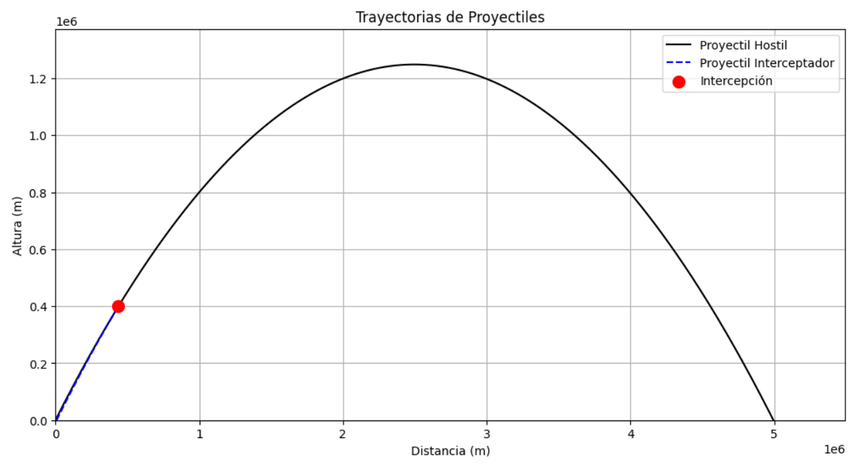
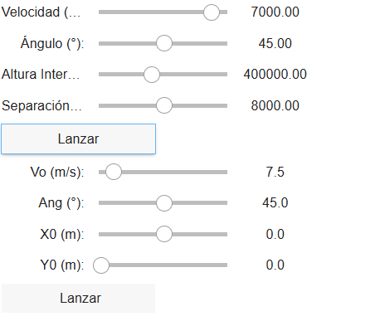
InterfazGrafica
Los valores utilizados para realizar estra trayectoria fueron los siguientes:

Slide 11
Resultados.
Las pruebas realizadas demuestran que el modelo es capaz de interceptar el misil enemigo en todas las configuraciones propuestas. En cada uno de los escenarios, se pudo ajustar los parámetros de velocidad y ángulo, y se logró una intercepción exitosa. La trayectoria del misil antiaéreo se calculó correctamente, permitiendo un impacto en la altura objetivo de 10 km. Esto valida la funcionalidad del sistema y demuestra que se pueden realizar ajustes en tiempo real para maximizar la efectividad de la intercepción, incluso en los escenarios más desafiantes

Slide 12
Conclusiones
A lo largo de esta simulación, logramos obtener una comprensión profunda sobre los factores que influyen en el movimiento parabólico y en la intercepción de misiles. El sistema desarrollado permitió visualizar de manera clara cómo los diferentes parámetros afectan la trayectoria tanto del misil enemigo como del antiaéreo.
Pudimos verificar que el modelo es capaz de ajustarse a distintos escenarios, como variaciones en la velocidad inicial y el ángulo de lanzamiento, logrando intercepciones exitosas. Estos resultados respaldan la validez de las ecuaciones del movimiento parabólico y refuerzan la importancia de ajustar adecuadamente los parámetros de lanzamiento para lograr el impacto.
El éxito de la simulación no solo recae en la precisión matemática de las ecuaciones, sino también en la implementación de una interfaz gráfica que facilita la comprensión y permite experimentar con diferentes configuraciones. Este enfoque práctico nos permitió ver en tiempo real cómo pequeños cambios en los parámetros pueden hacer la diferencia entre una intercepción exitosa y un fallo. En términos generales, la simulación cumplió con los objetivos propuestos, validando que, en un entorno controlado, se puede diseñar y programar un sistema eficaz para la defensa antiaérea basado en el movimiento parabólico.

